Slide 1
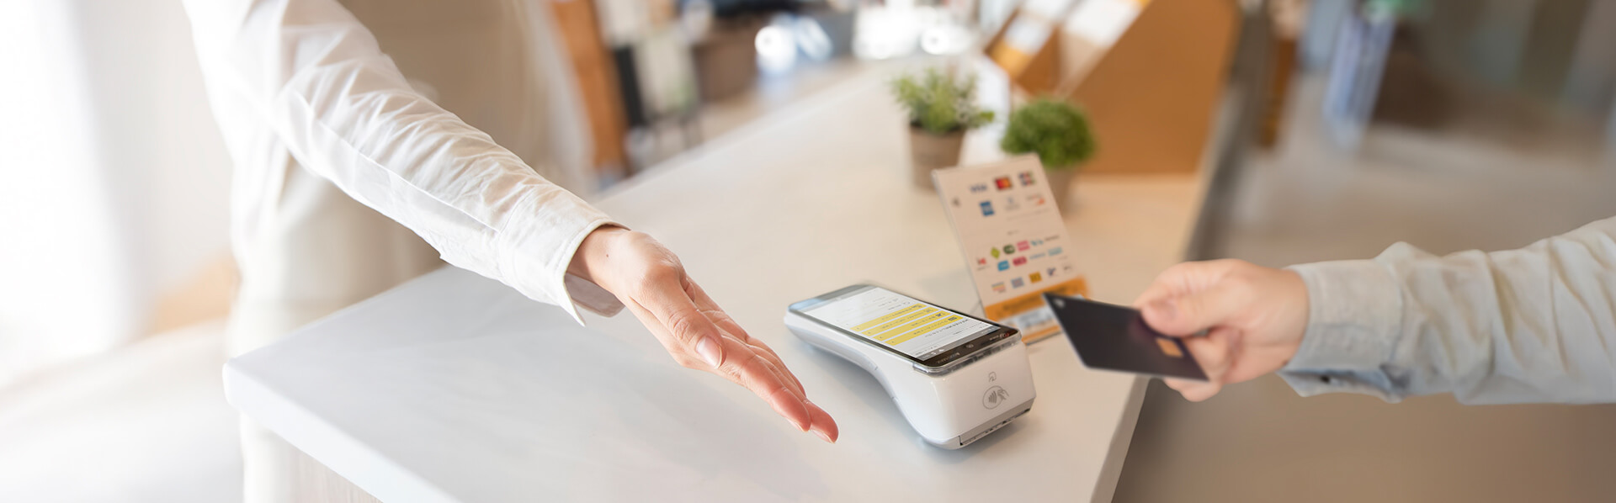
イベント・催事用短期レンタルサービスのご紹介
パーク24株式会社
マーケティング事業本部
タイムズペイ営業部

Slide 2
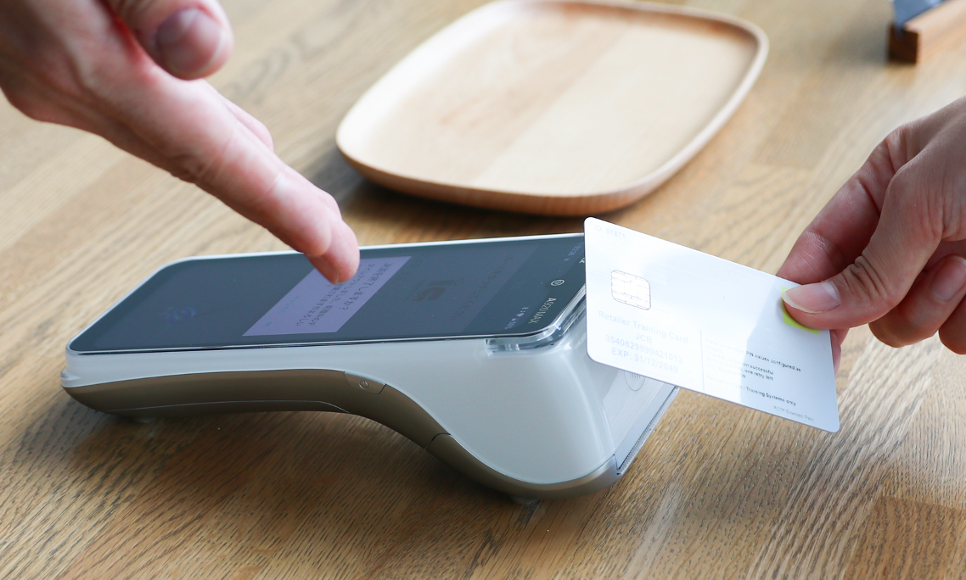
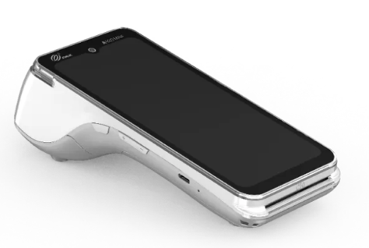
TimesPAYとは
クレジットカード・電子マネーの決済サービスです。
オールインワン端末
※機器は充電式となります。

Slide 3
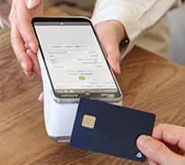




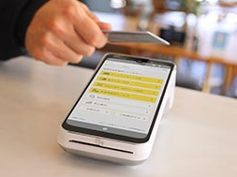





TimesPAYサービス概要
利用可能ブランド
1.クレジットカード
2.電子マネー
※フルブランドがapplepayへ対応

Slide 4
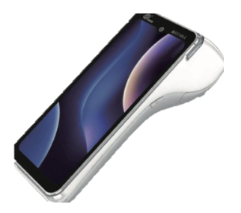
TimesPAYサービス概要
提供端末詳細
Pax Japan（株）A920MAX
大きさ | L×W×H ( mm )： 187× 80×60.4
質量 | 404g ( 電池含 )
バッテリー | リチウムイオン電池 (2600mAh、7.6V 、19.8Wh) 待ち受け時間：14時間 ※無線通信有効、通常輝度で画面を表示し続けた場合
プリンター | 印字速度：80mm/s ⽤紙幅：58mm、 ⽤紙直径：40mm ※ロール紙は3点セットと同じものが利用可能
アダプター | ⼊⼒：100 - 240V AC 50Hz/60Hz 出⼒：5.0V DC 2.0A
動作環境 | 動作温度：-10℃ ~ 50℃ 保管温度：-20℃ ~ 70℃ 湿度：5% ~ 95% 相対湿度 ( 結露なし )
オールインワン
3つの機能が1台に集約
※通常：月額費用2,500円（税込）
決済手数料はVM:2.8%〜 その他：3.24%
（2年以内の解約違約金あり）
※短期レンタルサービスにおける、決済手数料・端末諸経費につきましては、イベント規模・発注数に準じてお見積もりさせて頂いております。お気軽にお問合せください。

Slide 5
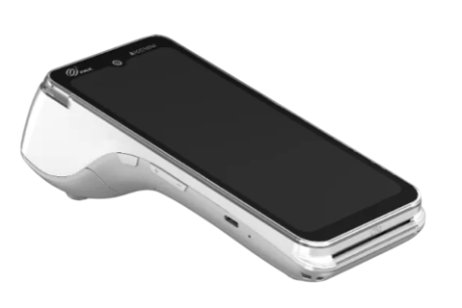
イベントレンタル用特別レート
発注数
20台以上の場合
発注数
20台未満の場合
発注数
10台未満の場合
機器レンタル料
9,000円
機器レンタル料
10,000円
機器レンタル料
12,000円
決済手数料
3.4%ALL
決済手数料
3.6%ALL
決済手数料
3.8%ALL
※お問合せは、イベント開催予定日の３カ月前までにお願いいたします。
※お見積もりは目安となります。発注規模・開催規模に準じて個別でのご調整も可能です。
※現地へのスタッフ派遣に伴う費用は含まれておりません。スタッフ派遣を必要とする場合は、別途お見積もりとなります。

Slide 6
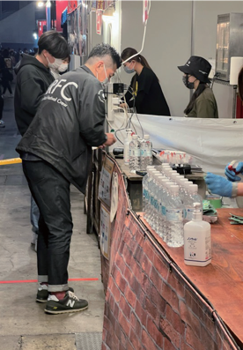
TimesPAYが各種イベントで選ばれる理由
決済に必要な機器を通信環境と合わせてご提供
KDDISIMが格納済みのため、
Wi-Fiと比較して安定した通信環境を提供
※他社端末は、通信環境を加盟店手配とするケースが多い（Wi-Fi）
KDDISIM
レンタル料金・決済手数料を安価にご提供
※イベント開催日数・規模によってレンタル料・決済手数料は変動いたします。
※機器のレンタル料はレンタル期間中の１台あたりの料金となります。
※イベントの規模、発注数に応じて個別お見積もりが対応可能です。
※決済ブランド別に決済手数料の違いはありません。
スタッフ派遣をご利用いただいた場合、
当社スタッフにて初めてのキャッシュレス導入事前・イベント当日・終了後にサポート
※イベント開催曜日・規模によって、派遣スタッフ数が変動いたします。
イベント・催事会場現地にて、当社スタッフによる決済関連のトラブルシューティングは各社様よりご好評いただいております。

Slide 7
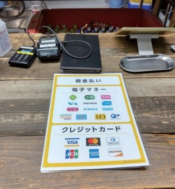
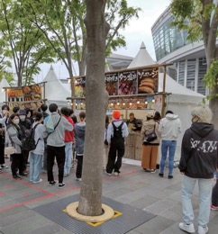
全国イベント導入事例一覧
2021年 | 12月 | COUNTDOWNJAPAN21/22 | 千葉県＠幕張メッセ
2022年 | 4月 | ARABAKIROCKFEST.22 | 宮城県＠国営みちのく湖畔公園
 | 4月 | VIVALAROCK2022 | 埼玉県＠さいたまスーパーアリーナ
 | 5月 | JAPANJAM2022 | 千葉県＠蘇我スポーツ公園
 | 6月 | INCUBUSCAMP | 神奈川県＠川崎市ちどり公園
 | 6月 | THECAMPBOOK2022 | 長野県＠富士見台高原リゾート
 | 8月 | ROCKINJAPANFESTIVAL2022 | 千葉県＠蘇我スポーツ公園
 | 8月 | 伊達祭2022 | 宮城県@仙台市民広場
 | 8月 | SUMMERSONIC2022 | 千葉県＠ZOZOZマリンスタジアム•幕張メッセ
2023年 | 3月 | PUNKSPRING/LOUDPARK2023 | 千葉県＠幕張メッセ
 | 4月 | ARABAKIROCKFEST.23 | 宮城県@国営みちのく湖畔公園
 | 4月 | VIVALAROCK2023 | 埼玉県@さいたまスーパーアリーナ
 | 4月 | せとうちグルメフェス | 東京都@上野置賜公園噴水広場
 | 5月 | DreamHackJapan | 千葉県@幕張メッセ
 | 8月 | SUMMERSONIC2023 | 千葉県＠ZOZOマリンスタジアム•幕張メッセ
 | 9月 | 北海道フェア2023 | 東京都@代々木公園
 | 10月 | 全国キッチンカー選手権2023 | 東京都@昭和記念公園
 | 11月 | NEX_FEST2023 | 千葉県＠幕張メッセ

Slide 8
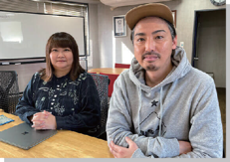
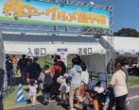
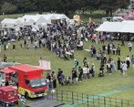
お客様の声（事例紹介）
株式会社ワークストア・トウキョウドゥ
イベントでのキャシュレス対応で導入。
手厚いフォローで安心してイベント運営に集中できました
イベント運営
東京
キャッシュレス非対応の状況は、お客様のご不便や機会損失につながると危機感
イベント当日も含めた手厚いサポート。
安心して本来の出店管理業務に
集中できました。
こういった点でも、イベントのノウハウが積まれているなと感じ、安心することができました。
こういった状況の中で、イベントの主催者側から紹介し
てもらったのがタイムズペイを知ったきっかけでした。導入前のよかった点として、ご紹介経由でありすでに各種イベントの実績があるため、一から状況を説明する必要がなく、話や段取りが早く、臨機応変に対応いただきスピーディーにことが進んだ点が挙げられます。
また、イベントでの利用の際は、第一に営業の方が現場できちんとフォローしてくれて、安心してつかえる環境にしてくれたという、「サポート面」が手厚かったのが非常にありがたいと感じました。決済機器が送られて終わりというパターンもある中で、タイムズペイだと機器の管理から、当日のサポートまで行ってくれたので、本来の出店管理に集中することができました。
キッチンカーのイベント開催時、当日気温が高く、決済の機械がうまく動かないという事態が起こった際も、すぐに対応していただき、ほかの出店者様への注意喚起も行ってもらいました。
キャッシュレス対応打ち出しにより、購買にもつながっていると実感。
今後もタイムズペイを指名したいです。
我々は音楽フェスなどイベントにおいての、飲食出店管
理事務局や、各種イベントにおける飲食エリアの企画•運営などを行っています。
イベント開催にあたって、コロナ以前のキャッシュレスが今ほど浸透していない頃は、事務局としてキャッシュレス手段を提供することはしておらず、現金での支払い、もしくは出店者様各自でキャッシュレス手段をご用意いただく形になっていました。
そのためイベントとしては、ホームページなどでどのキャッシュレスが対応しているかという支払い手段のご案内はできていない状況でした。しかし、昨今のキャッシュレスの浸透状況から、イベントとして統一で対応しご案内ができなければ、ご来場のお客様へのご不便につながりますし、もしかすると機会損失にもつながりかねないと、ある種危機感をいだいたことがきっかけで、キャッシュレス導入の検討を始めました。
タイムズペイ導入後、イベントとして統一で「キャッシュレス対応」を打ち出すことができるようになりました。フードのページにおいて、メニューだけではなく、プラスしてご利用可能なキャッシュレス方法を記載できるようになり、購買にもつながってきているのではないかと感じています。今後も、イベント開催にあたってはタイムズペイを指名したいと考えています。

Slide 9
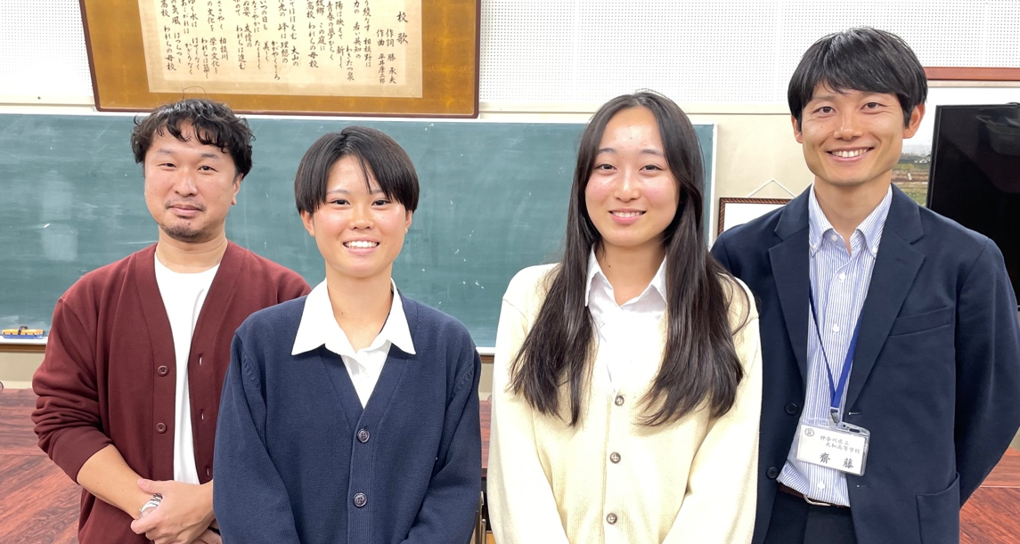
お客様の声（事例紹介）
神奈川県立大和高等学校
  事前・当日の手厚いサポート体制で、
  キャッシュレス対応文化祭が成功！
  煩雑な現金管理作業がなくなり、文化祭を楽しむ余裕もできました。
文化祭
神奈川
金券管理の負担が重く
当日も対応に追われ、文化祭を楽しめない状況に
最も重視した点はサポート体制
手厚いサポートで、安心して文化祭を運営できました
タイムズペイを導入後の仕事は、端末の充電や各団体の報告書の受け取り確認、また、電子マネー決済は返金対応をしなければならないので、レシートの管理や返金の対応を行なっていました。ただ、返金も数件だったのでそこが負担になるということはなかったです。
当大和高校では、槐(えんじゅ)祭という文化祭を毎年開催しています。
これまでの文化祭では金券を現金で購入いただき、その金券を文化祭内で使っていただく運用としていました。
この金券作成・運用は
・業者に作成をお願いするとお金がかかる
・自前で用意するためには金券を印刷して切るなどの作業が発生
といった「金銭面」「作業面」で負担がかかるものとなっていました。
自前で金券を用意していましたが、実行委員の生徒達はひたすら切る作業を行い準備し、当日は来校者に対して金券を売る対応や、来校者の金券が余ったら払い戻しをする対応をしていました。
また、本校の生徒に対しても買い物したい生徒に金券販売し、余った場合は次の日返金を行なっていました。
お金の集計作業も発生するので、中には収支が合わないといったことが起こり、金券の業務はとても煩雑なものでした。
過去、金券ではなくまずは現金でやりとりをしたらどうかという話になり、運用をしたことがありますが、現金運用も「お金が合わない」「大量のお金を屋台に置いていく」など保管の問題、盗難の心配など、管理・運用面での問題点が多々あり、悩まされてきました。
生徒さん：キャッシュレス対応前の文化祭は、金券を切る作業を何週間か前から始めたのですが、当日足りなくなって、金券を売る仕事の合間にシフト外で金券を作る作業もしていたので、文化祭を楽しむ時間が全然ありませんでした。
キャッシュレスだったら、そういった問題を解決できるのではないかと色々検索した結果、タイムズペイを見つけるに至りました。
初めてキャッシュレスを入れることの不安感もあったのですが、事前のレクチャーをとても丁寧にしてもらえて理解できましたし、生徒も難しいというリアクションはなく、端末・アプリ自体もシンプルで直感的に操作ができるので、文化祭当日は使い方に対する大きな質問もありませんでした。
電波の状況も確認してもらえて、不安要素も事前確認いただけました。
当日もタイムズペイのスタッフの方が動き回って、細かく確認してもらい、一部電波が悪い場所があった際にも柔軟に対応いただけて、とても安心できました。
今回、初めての試みでもあったので、キャッシュレス導入の条件としてサポート体制がしっかりしている点を重視し探していました。
色々探す中で、端末だけ貸し出すというところが散見されたため心配でしたが、まさに条件が合致、実際に手厚いサポートでしたので安心して文化祭を運営することができました。
WEB管理画面売上をリアルタイムで確認
赤字の模擬店に呼びかけ、黒字化達成
WEB管理画面で売上をリアルタイムで確認できることもよかったです。
本部で見ていたのですが、数字の動きで各クラスの状況を把握できるので「このクラスは始まったな」「このクラスはまだなのかな」と教室に行かずとも状況把握ができました。
終了１時間前の時点で、ポップコーンを販売している模擬店が赤字であることを確認しました。教室に行き、赤字であることを伝えた結果、なんとかしようと廊下に出て呼び込みをすることになり、大幅に黒字転換することができました。
リアルタイムで数字を見られたからこそ「今のままじゃまずいよ」という声がけができ、呼び込みという行動につながり黒字化となったので、こういった生徒と教師の連携も生み出すのだなと感じました。
生徒側の負担が一気に軽減
文化祭を楽しむ余裕ができました
生徒さん：準備の際は、スタッフの方からの端末の説明を聞くだけで、金券を切る作業もなくなりました。実際に運用が始まってからも、お金に関わる仕事がすごく少なくなりました。当日は基本問題なく運用でき、何かあった際もタイムズペイのスタッフの方がすぐ対応してくれたので、私たち生徒側の負担が一気に軽減されました。
前回は遊ぶ暇もなかったのですが、タイムズペイ導入後は文化祭を楽しむ余裕ができました。前回の文化祭の作業負担を100とすると、導入後は20くらいまで下がった感覚です笑
キャッシュレス文化祭のネガティブ反応はなし
「Times」の安心感でお任せして正解でした
事前に心配だったのが、キャッシュレス縛りにすることでのネガティブな反応でしたが、事前にホームページやポスターでも告知し、当日もポスター告知を念入りに行なった成果かネガティブな反応もなく、一安心でした。生徒も定期で交通系の電子マネーを使っていますし、キャッシュレス決済は日常当たり前になっているので、文化祭のキャッシュレス対応は生徒にも非常に喜ばれました。

